Slide 1
Новый алгоритм кроссинговера для генетического алгоритма и сравнение с стандартными алгоритмами кроссинговера
Кувшинов Тимур ПИбд-41

Slide 2
Актуальность
Актуальность работы обусловлена тем, что генетические алгоритмы широко применяются для решения сложных задач оптимизации, а оператор кроссинговера является ключевым механизмом поиска, напрямую влияющим на скорость сходимости, качество найденных решений и устойчивость алгоритма к «застреванию» в локальных минимумах. Разработка нового кроссинговера позволяет потенциально повысить эффективность ГА на практических задачах (улучшить баланс между сохранением удачных фрагментов и разнообразием популяции), а сравнение со стандартными схемами даёт объективную оценку преимуществ и ограничений метода и помогает обосновать, когда его применение действительно оправдано.

Slide 3
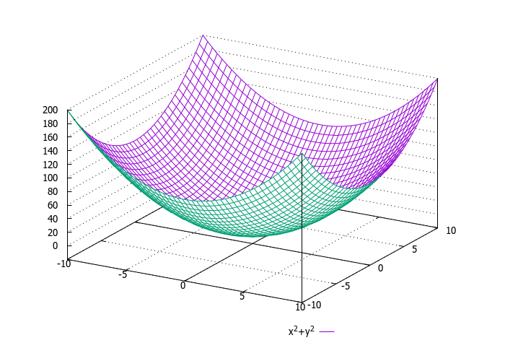
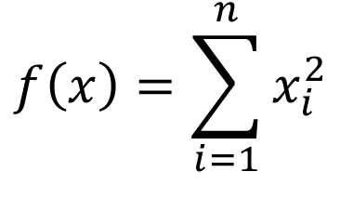
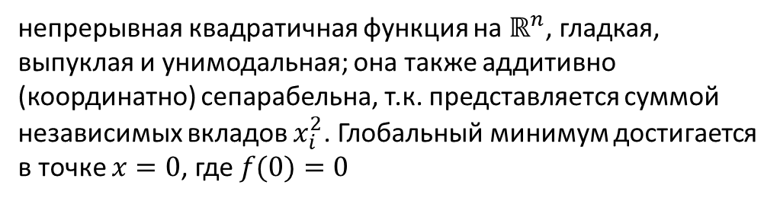
SphereProblem (сферическая функция)
$$f\left(x\right)=\sum_{i=1}^{n}{x_{i}^{2}}$$
непрерывная квадратичная функция на $ℝ^{n}$, гладкая, выпуклая и унимодальная; она также аддитивно (координатно) сепарабельна, т.к. представляется суммой независимых вкладов $x_{i}^{2}$​. Глобальный минимум достигается в точке $x=0$, где $f(0)=0$

Slide 4
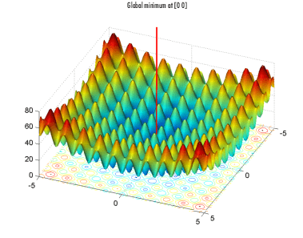
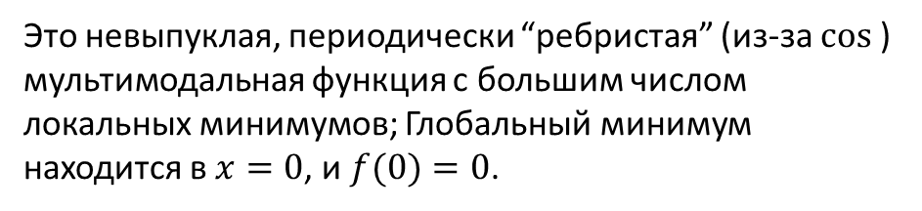
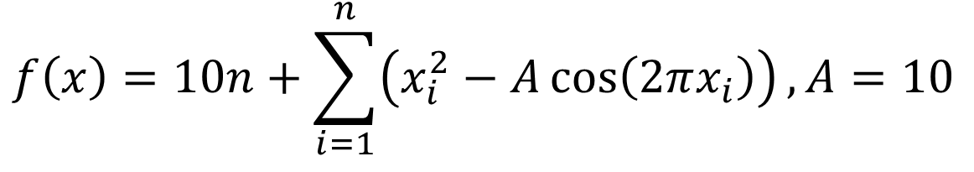
RastriginProblem (функция Растригина)
$$f\left(x\right)=10n+\sum_{i=1}^{n}{\left(x_{i}^{2}−A\cos\left(2πx_{i}\right)\right)},A=10$$
Это невыпуклая, периодически “ребристая” (из-за $cos⁡$⁡) мультимодальная функция с большим числом локальных минимумов; Глобальный минимум находится в $x=0$, и $f(0)=0$.

Slide 5
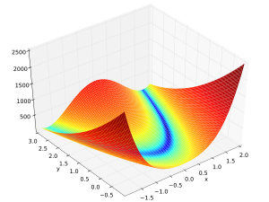
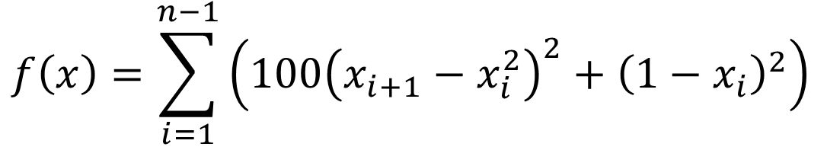
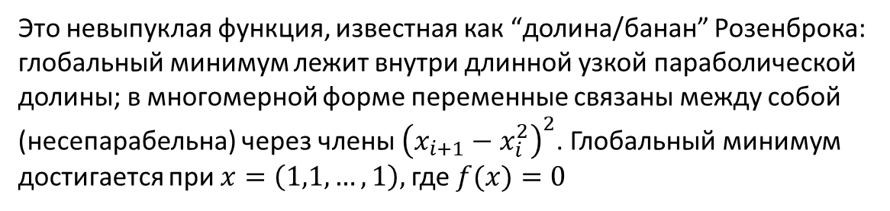
Rosenbrock
$$f\left(x\right)=\sum_{i=1}^{n−1}{\left(100{\left(x_{i+1}−x_{i}^{2}\right)}^{2}+{\left(1−x_{i}\right)}^{2}\right)}$$
Это невыпуклая функция, известная как “долина/банан” Розенброка: глобальный минимум лежит внутри длинной узкой параболической долины; в многомерной форме переменные связаны между собой (несепарабельна) через члены ${\left(x_{i+1}−x_{i}^{2}\right)}^{2}$. Глобальный минимум достигается при $x=\left(1,1,…,1\right),$где $f(x)=0$

Slide 6


Slide 7
Параметры тестов
Размер популяции: 100
Вероятность скрещивания (кроссовера): 0,5
Вероятность мутации: 0,1
Максимальное число поколений: 100
Зерно (начальное значение) генератора случайных чисел: 42
Количество переменных в задачах: 10
Алгоритм отбора: Турнирная селекция
Алгоритм мутации: Простая гауссовская мутация
Количество повтора эксперимента: 10

Slide 8
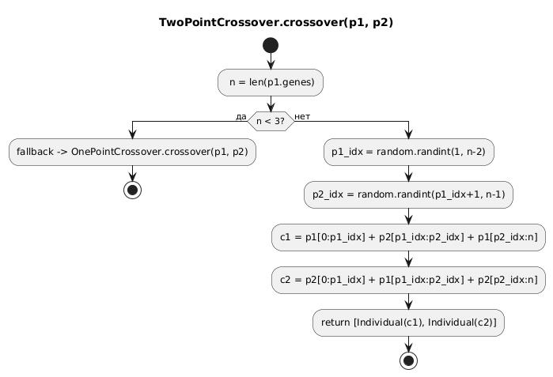
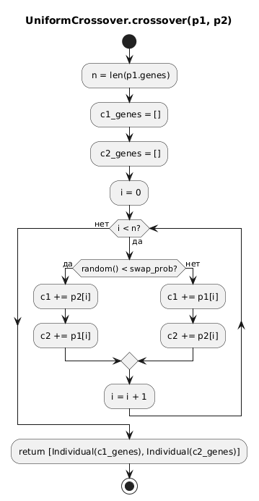
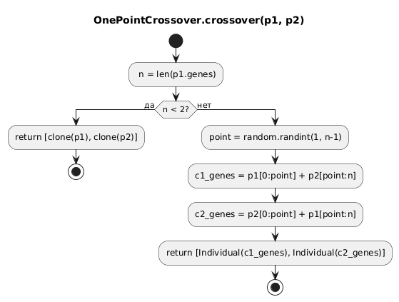
Стандартные функции кроссинговера

Slide 9
Результаты стандартных кросинговеров
Оператор | Sphere mean | Sphere pts | Rastrigin mean | Rastrigin pts | Rosenbrock mean | Rosen pts | Σ pts
one_point | 0.032432 | 2 | 4.100491 | 1 | 7.732194 | 6 | 9
uniform | 0.034437 | 1 | 3.445652 | 3 | 7.910177 | 5 | 9
two_point | 0.029160 | 3 | 4.074262 | 2 | 9.776298 | 1 | 6

Slide 10
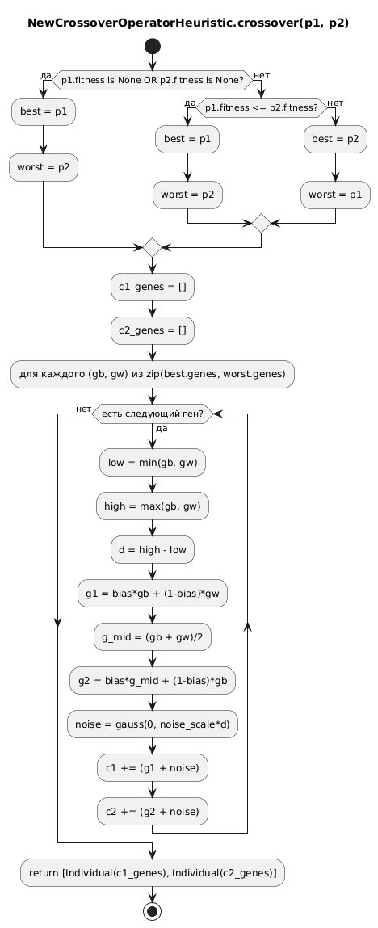
мягкий направленный оператор кроссинговера
Оператор | Sphere mean | Rastrigin mean | Rosenbrock mean
newHeuristic | 0.002920 | 17.839791 | 8.376122

Slide 11
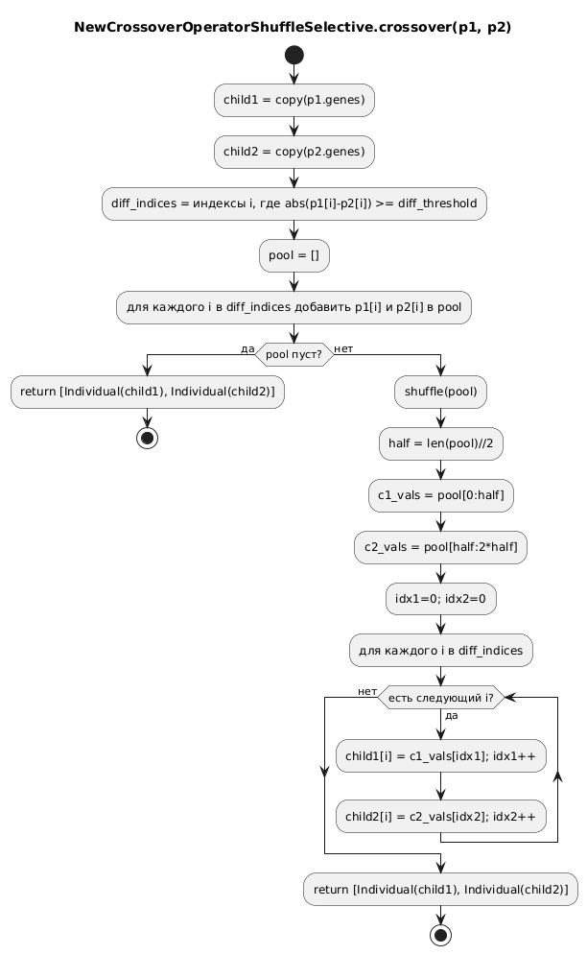
Частичный Shuffle Crossover с порогом различий
Оператор | Sphere mean | Rastrigin mean | Rosenbrock mean
newShuffleSelective | 0.040172 | 2.316563 | 7.927263

Slide 12
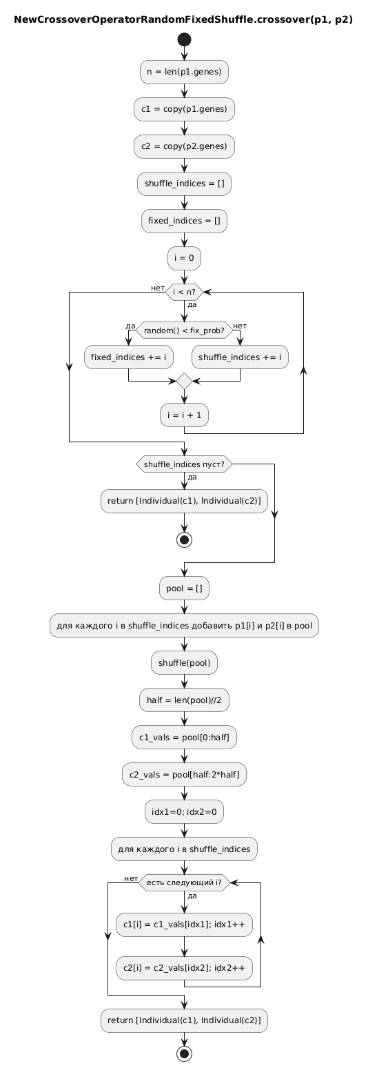
Частичный Shuffle Crossover с рандомным определнием к категории FIXED или SHUFFLED
Оператор | Sphere mean | Rastrigin mean | Rosenbrock mean
newRandomFixedShuffle | 0.021207 | 0.900248 | 9.051854

Slide 13
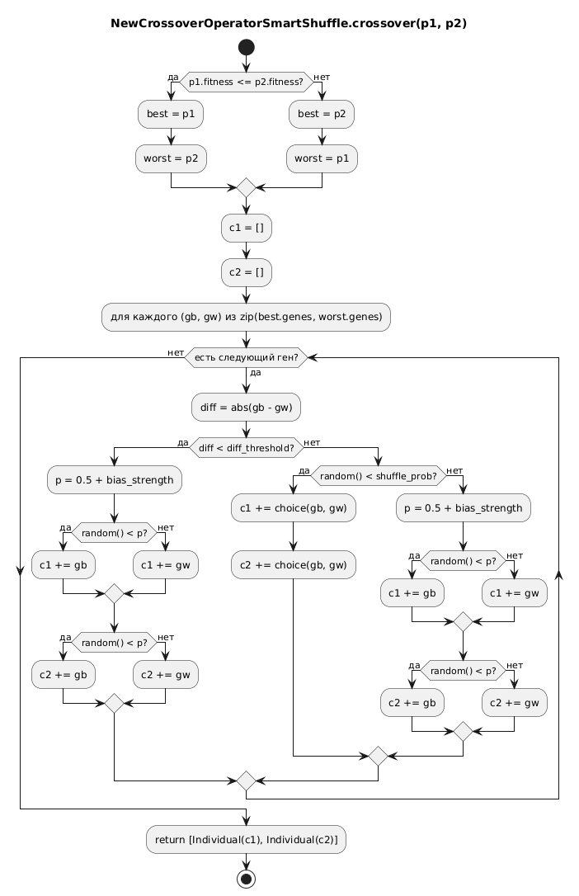
Smart Shuffle Crossover
сохраняет гены, близкие между родителями (структура)
шифлит только сильно различающиеся гены
bias в сторону лучшего родителя
Оператор | Sphere mean | Rastrigin mean | Rosenbrock mean
newSmartShuffle | 0.020420 | 2.595369 | 7.559434

Slide 14
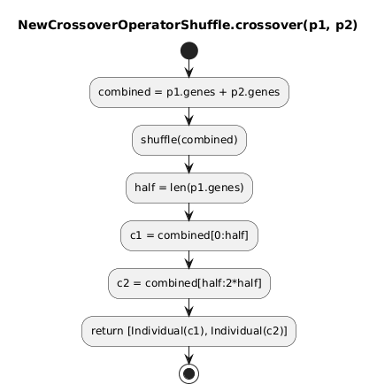
Shuffle Crossover
объединяет гены обоих родителей
случайно перемешивает их
делит поровну на двух потомков
Оператор | Sphere mean | Rastrigin mean | Rosenbrock mean
newShuffle | 0.010805 | 0.507912 | 9.121986

Slide 15
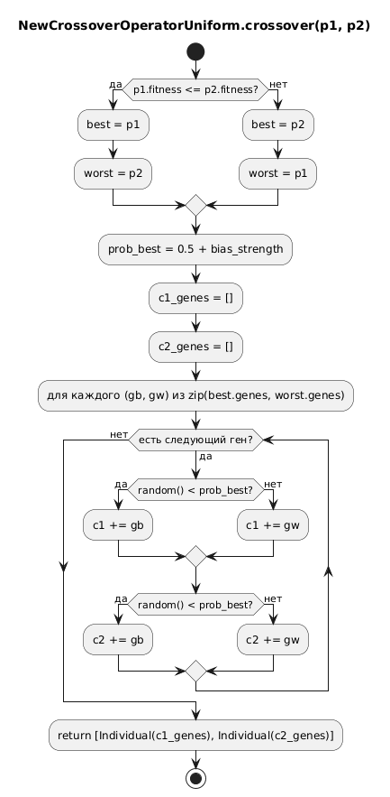
Adaptive Uniform Crossover
Каждый ген выбирается как у Uniform crossover.
Но: если один из родителей лучше, то вероятность взять его ген чуть выше.
Оператор | Sphere mean | Rastrigin mean | Rosenbrock mean
newUniform | 0.018190 | 2.590279 | 6.820470

Slide 16
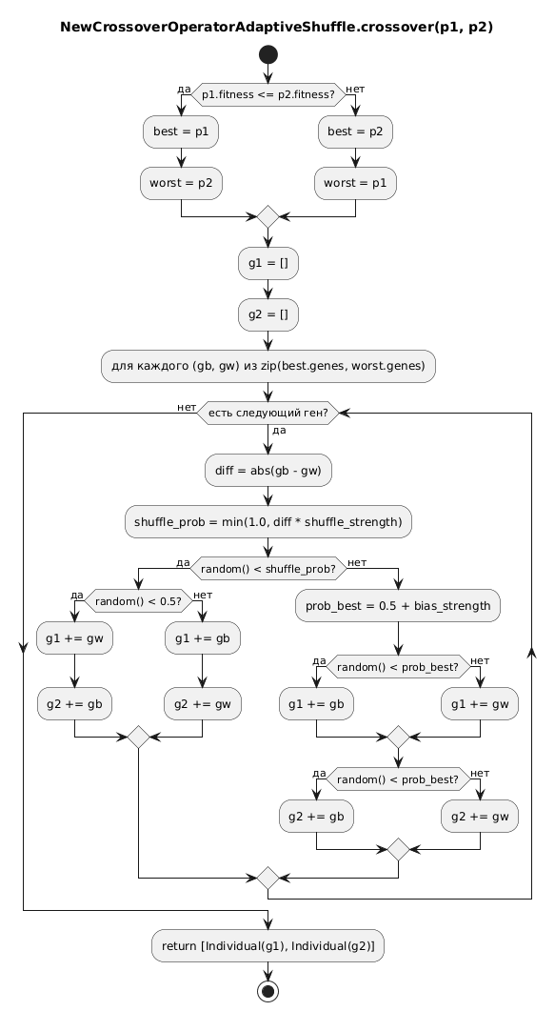
Adaptive Shuffle Crossover
если родители похожи -> мягкое смешивание (uniform)
если сильно различаются -> частичное случайное перемешивание
Оператор | Sphere mean | Rastrigin mean | Rosenbrock mean
newAdaptiveShuffle | 0.012700 | 2.564100 | 7.398798

Slide 17
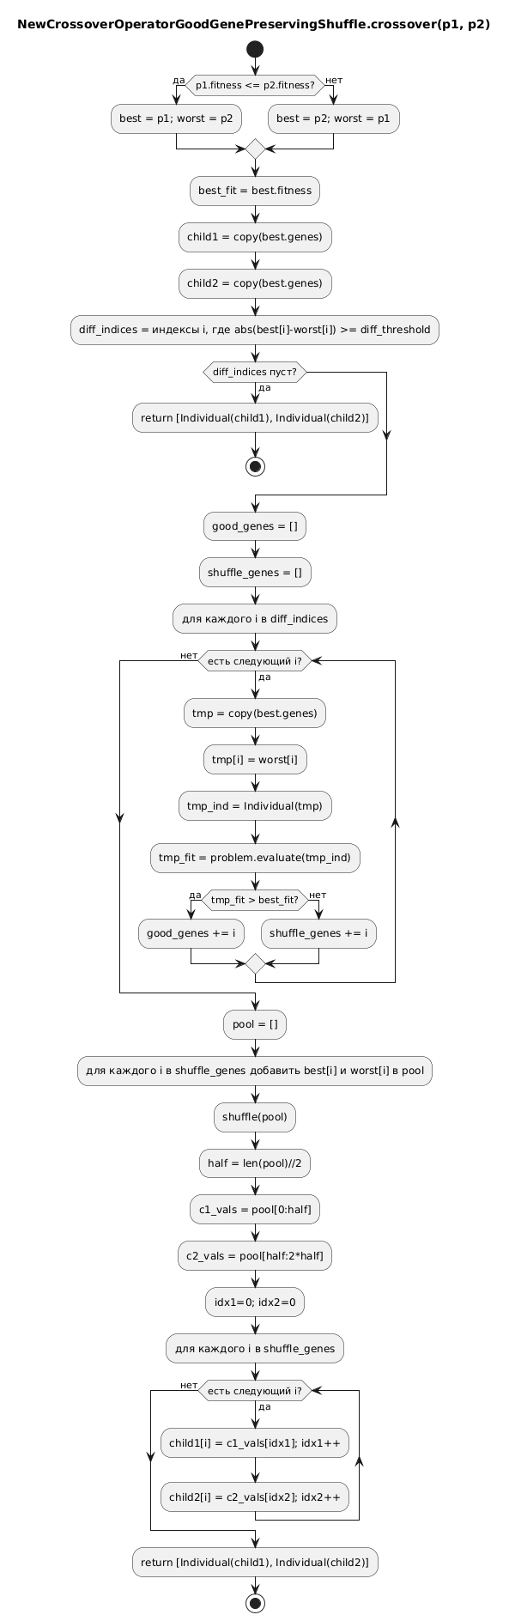
Читерский кроссинговер
Находим гены, которые заметно различаются (diff_threshold)
Для каждого гена:
  временно заменяем на значение худшего родителя
  вычисляем fitness
  если fitness ухудшается -> ген важный (сохраняем)
  иначе -> ген в shuffle-пул
Важные гены копируются от лучшего родителя
Остальные различающиеся гены шафлим
Оператор | Sphere mean | Rastrigin mean | Rosenbrock mean
newGoodGenePreservingShuffle | 0.002461 | 0.414954 | 5.747912

Slide 18
Итоговая таблица
Оператор | Sphere mean | Sphere pts | Rastrigin mean | Rastrigin pts | Rosenbrock mean | Rosen pts | Σ pts
newGoodGenePreservingShuffle | 0.002461 | 10 | 0.414954 | 10 | 5.747912 | 10 | 30
newAdaptiveShuffle | 0.012700 | 7 | 2.564100 | 6 | 7.398798 | 8 | 21
newUniform | 0.018190 | 6 | 2.590279 | 5 | 6.820470 | 9 | 20
newShuffle | 0.010805 | 8 | 0.507912 | 9 | 9.121986 | 1 | 18
newSmartShuffle | 0.020420 | 5 | 2.595369 | 4 | 7.559434 | 7 | 16
newRandomFixedShuffle | 0.021207 | 4 | 0.900248 | 8 | 9.051854 | 2 | 14
newHeuristic | 0.002920 | 9 | 17.839791 | 1 | 8.376122 | 3 | 13
newShuffleSelective | 0.040172 | 1 | 2.316563 | 7 | 7.927263 | 4 | 12
one_point | 0.032432 | 2 | 4.100491 | 1 | 7.732194 | 6 | 9
uniform | 0.034437 | 1 | 3.445652 | 3 | 7.910177 | 5 | 9
two_point | 0.029160 | 3 | 4.074262 | 2 | 9.776298 | 1 | 6

Slide 19
